Slide 1
Flujo de efectivo
El valor de un activo se determina por el flujo de efectivo que el mismo genera.
La utilidad neta es importante, pero los flujos de efectivo son aún más importantes, puesto que el efectivo es necesario para continuar sus operaciones normales tales como el pago de obligaciones financieras, compra de activos y pago de dividendos.

Slide 2
Estado de flujos de efectivo
Documento en el que se reporta el efecto de las actividades de inversión, operación y financiamiento de los flujos de efectivo a lo largo de un periodo contable.
La depreciación es un cargo que no representa una salida física de efectivo, por esto debe añadirse a la utilidad neta.
El valor de una acción se basa en los flujos de efectivo que los inversionistas esperan que proporcione dicha acción en futuro.

Slide 3
Tipos de flujos
Flujos de efectivo operativos: generados por las operaciones normales; diferencia entre las cobranzas y los gastos en efectivo.
Flujos de efectivo después de impuestos.

Slide 4
Ciclo del flujo de efectivo
Manera como el efectivo neto real, fluye hacia o desde la empresa durante algún periodo específico.
Desde
Hacia

Slide 5
Estado de flujo de efectivo
Fuentes de efectivo :
incremento en una cuenta de pasivo
decremento en una cuenta de activo
Aplicaciones de efectivo :
decremento de una cuenta de pasivo
Incremento en una cuenta de activos

Slide 6
FLUJO DE EFECTIVO
Estructurado en tres áreas:
Actividades Operativos
Incluyen utilidad neta, la depreciación y los cambios en los activos y pasivos circulantes que no sean efectivo ni deuda a corto plazo (Cuentas por pagar, Cuentas por cobrar, Inventarios, Gastos devengados)
Actividades de Inversiones
Son inversiones o venta de activo fijo (Compra o venta de propiedad planta y equipo)
Actividades de Financiamiento
Incluyen el efectivo generado durante el año emitiendo deuda a corto plazo, deuda a largo plazo o acciones. Se incluyen también los dividendos pagados o el efectivo con el que se recompran acciones o bonos en circulación porque reducen el efectivo de la compañía (Pago de dividendos, Deudas (prestamos), Compran acciones)

Slide 7
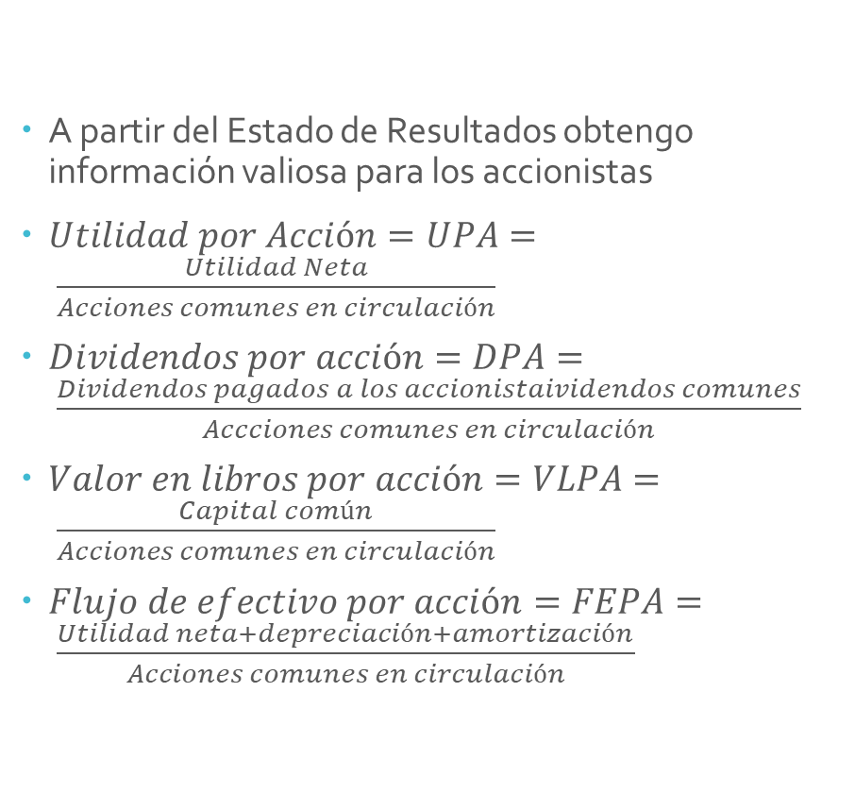
Valoraciónes por accion
A partir del Estado de Resultados obtengo información valiosa para los accionistas
$Utilidad por Acción=UPA= \frac{Utilidad Neta}{Acciones comunes en circulación}$
$Dividendos por acción=DPA= \frac{Dividendos pagados a los accionistaividendos comunes}{Accciones comunes en circulación}$
$Valor en libros por acción=VLPA= \frac{Capital común}{Acciones comunes en circulación}$
$Flujo de efectivo por acción=FEPA= \frac{Utilidad neta+depreciación+amortización}{Acciones comunes en circulación}$

Slide 8
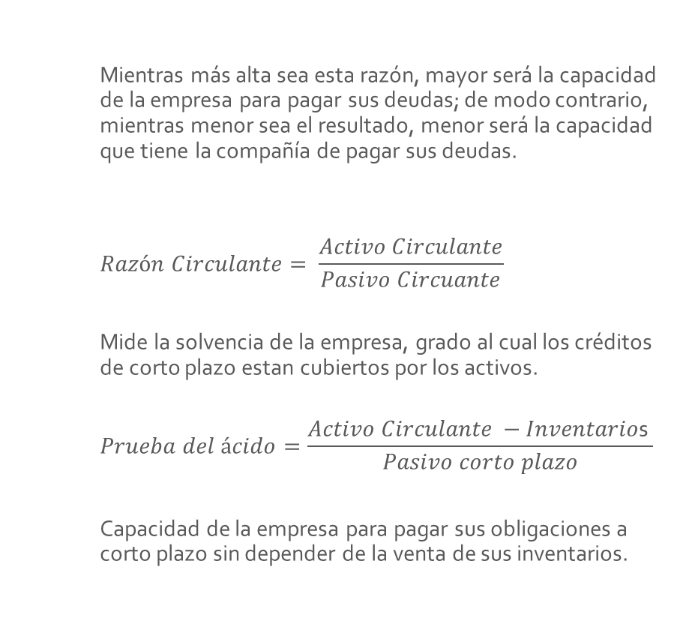
RAZÓNES DE LIQUIDEZ
Mientras más alta sea esta razón, mayor será la capacidad de la empresa para pagar sus deudas; de modo contrario, mientras menor sea el resultado, menor será la capacidad que tiene la compañía de pagar sus deudas.
$$Razón Circulante= \frac{Activo Circulante}{Pasivo Circuante}$$
Mide la solvencia de la empresa, grado al cual los créditos de corto plazo estan cubiertos por los activos.
$$Prueba del ácido=\frac{Activo Circulante −Inventario\text{s} }{Pasivo corto plazo}$$
Capacidad de la empresa para pagar sus obligaciones a corto plazo sin depender de la venta de sus inventarios.

Slide 9

Activos
$Razón de rotación de activos fijos= \frac{Ventas}{Activos Fijos neto}$
Razón de rotación de activos totales = $\frac{Ventas }{Activos totales}$

Slide 10
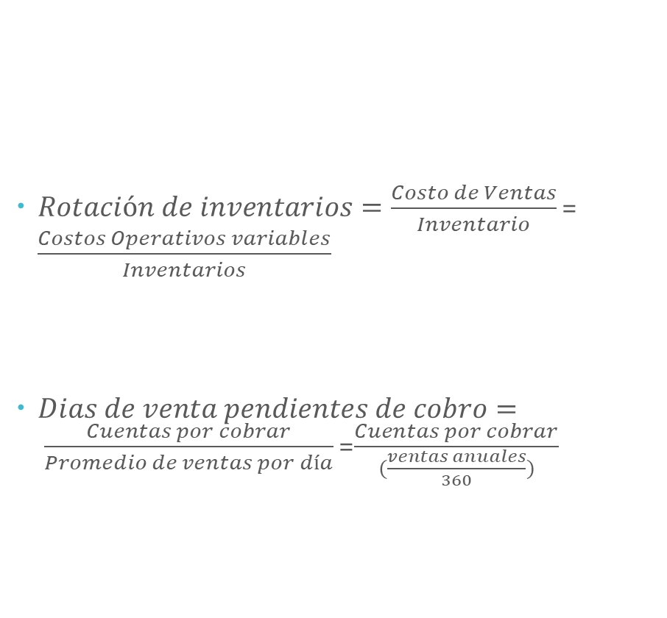
Rotación de Inventarios y Días de venta pendientes de cobro
$Rotación de inventarios=\frac{Costo de Ventas}{Inventario}$ = $\frac{Costos Operativos variables}{Inventarios}$
$Dias de venta pendientes de cobro= \frac{Cuentas por cobrar}{Promedio de ventas por día}$ =$\frac{Cuentas por cobrar}{(\frac{ventas anuales}{360})}$

Slide 11
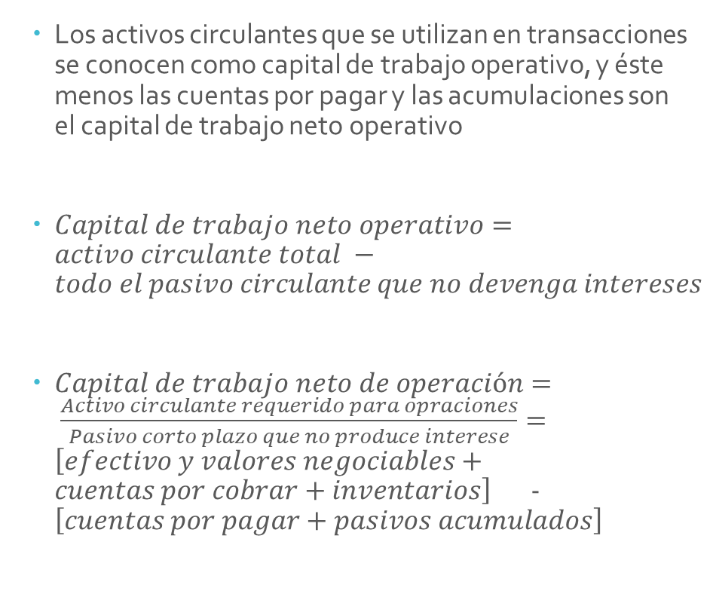
Capital de Trabajo
Los activos circulantes que se utilizan en transacciones se conocen como capital de trabajo operativo, y éste menos las cuentas por pagar y las acumulaciones son el capital de trabajo neto operativo
$Capital de trabajo neto operativo=activo circulante total −todo el pasivo circulante que no devenga intereses$
$Capital de trabajo neto de operación= \frac{Activo circulante requerido para opraciones}{Pasivo corto plazo que no produce interese}=\left[efectivo y valores negociables+cuentas por cobrar+inventarios\right]$ - $\left[cuentas por pagar+pasivos acumulados\right]$

Slide 12
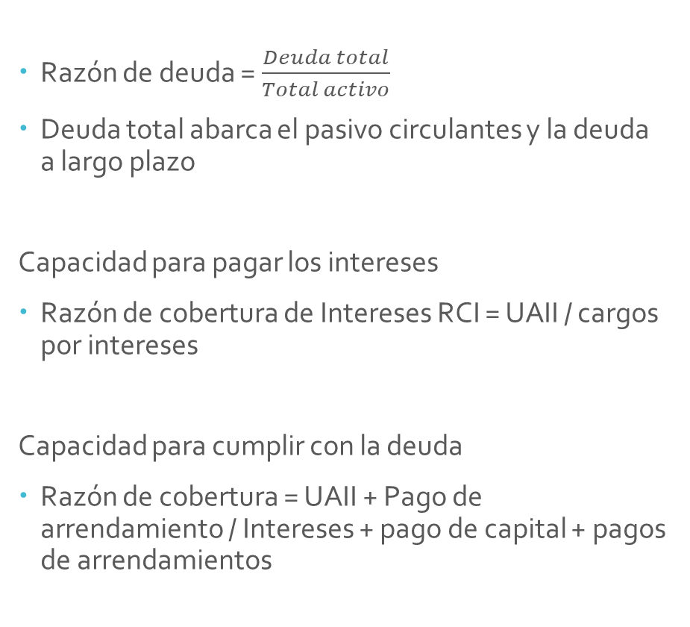
Cómo se financia la empresa
Razón de deuda = $\frac{Deuda total}{Total activo}$
Deuda total abarca el pasivo circulantes y la deuda a largo plazo
Capacidad para pagar los intereses
Razón de cobertura de Intereses RCI = UAII / cargos por intereses
Capacidad para cumplir con la deuda
Razón de cobertura = UAII + Pago de arrendamiento / Intereses + pago de capital + pagos de arrendamientos

Slide 13
Razones de Rentabilidad
Margen de utilidad sobre ventas = Ut neta disponible para accionistas / ventas
Razón de rentabilidad básica
Nos dice la capacidad de activo para generar utilidades de operación
RRB = UAII / Activo total

Slide 14
Rentabilidad
Rendimiento sobre Activos totales (ROA) = UT neta acc comunes / activos totales
Rendimiento sobre Capital ( ROE) = UT neta acc comunes / Capital

